Slide 1
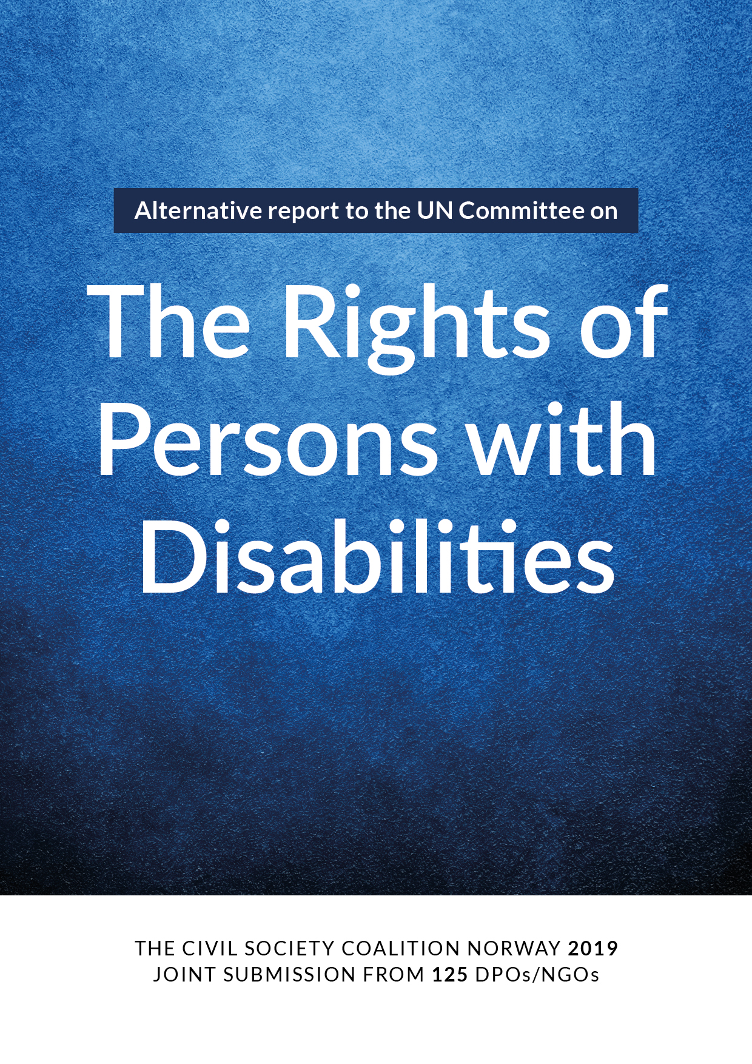
Hva i all verden er CRPD og hvorfor er konvensjonen så viktig?

Slide 2
Funksjonshemmedes menneskerettigheter neglisjeres
Kun 9 % av folk flest mener at det er knyttet større utfordringer til menneskerettighetene til funksjonshemmede sammenlignet med andre grupper som asylsøkere og barn.
Det er dokumentert at funksjonshemmede i større grad enn mennesker som ikke er funksjonshemmet, er utsatt for mer alvorlige og mer omfattende menneskerettighetsbrudd
Funksjonshemmede blir ofte marginalisert og uteglemt i samfunnsplanlegging og politikk, særlig når det handler om likestilling og diskriminering.
Funksjonshemmede forbindes med velferd og helsepolitikk og ikke med likestilling og menneskerettighetsbrudd.

Slide 3
CRPD - Convention on the Rights of Persons with Disabilities
I år er det 6 år siden Norge ratifiserte konvensjonen og første gang staten ble hørt i oppfyllelsen av sine forpliktelser i Genève i mars.
Norge har forpliktet seg til å levere rapporter om situasjonen for funksjonshemmede til FN-komiteen hvert 4. år
NB: CRPD-komiteen har forenklet rapporteringsprosedyre etter første rapportering. Mer om dette senere.
Sivilt samfunn var til stede i Genève
125 organisasjoner står bak alternativrapporten
Historisk at så mange organisasjoner står sammen om et samlet budskap til FN
Samarbeidet synliggjør at det er mange problemstillinger det er bred enighet rundt

Slide 4
Hva er
En konvensjon?
Folkeretten?
Sivilt samfunn?
FNs hovedpilarer?
FNs arbeid med menneskerettigheter?
En høring?
CRPD-komiteen?
Alternativrapporten?

Slide 5
Hva er en konvensjon? Hva er folkeretten?
Konvensjoner springer ut av folkeretten og blir ofte brukt som en betegnelse på en bindende avtale mellom to eller flere selvstendige stater.
Med andre ord: Konvensjon betyr internasjonal avtale
Mens Norges lover bestemmer hva norske innbyggere kan og ikke kan gjøre, bestemmer reglene i folkeretten hva stater kan og ikke kan gjøre. Hovedmålet med folkeretten er altså å regulere forholdet mellom stater.
Bilaterale og multilaterale konvensjoner
Dualisme og monoteisme

Slide 6
Sivilt samfunn
Norad definerer sivilt samfunn som befolkningens egne måter å organisere seg på uavhengig av familien, staten og markedet.
Sivilsamfunnet er en arena hvor individer frivillig kommer sammen for å fremme synspunkter og interesser på egne eller andres vegne - direkte eller gjennom frivillige organisasjoner eller andre former for sammenslutninger.
Eksempler på sivilt samfunn er frivillige organisasjoner, kvinnegrupper, religiøse grupper og menigheter.
Sivilsamfunnsaktører som spiller en rolle i realisering av menneskerettigheter kan være menneskerettighetsforkjempere, menneskerettighetsorganisasjoner, advokatforeninger, studentforeninger, fagforeninger, universiteter og høyskoler, eller andre NGOer som arbeider med sårbare grupper og individer.

Slide 7
Hva kan sivilt samfunn gjøre?
Påvirke ansvarlige myndigheter til å gjøre det de faktisk har forpliktet seg til å gjøre i henhold til internasjonalt og nasjonalt lovverk og politiske programmer
Ofte er slikt lovverk på plass, men håndheves ikke på grunn av svake rettssystemer eller manglende demokratiske prosesser og press fra sivilsamfunnet
Styrke lokal deltagelse ved at interesseorganisasjoner er talerør for sårbare grupper, som ellers ikke ville blitt hørt i beslutningsprosesser
Bevisstgjøre og skolere rettighetshavere ved å drive folkeopplysning om f. eks menneskerettigheter
Overvåke menneskerettigheter ved å dokumentere MR-brudd i skyggerapportering til FNs menneskerettighetskomiteer og nasjonale menneskerettighetskommisjoner

Slide 8
FNs tre hovedpilarer
1
2
3
Fred og sikkerhet
Utvikling
Menneske-rettigheter
New York
Genève

Slide 9
Kilde til bildet: https://www.universal-rights.org/nyc/programmes/human-rights-institutions-mechanisms-and-processes/human-rights-financing-in-the-un-system/

Slide 10
FNs arbeid med menneskerettigheter
Menneskerettighetene er universelle i form av at det er rettigheter alle mennesker har.
FNs verdenserklæring om menneskerettighetene fra 1948 er det viktigste grunndokumentet i det internasjonale MR-arbeidet
Artikkel 1 i Verdenserklæringen slår fast at alle mennesker er født frie og med samme menneskeverd og menneskerettigheter.
I 1976 ble artikkelen fulgt opp med FNs konvensjon for sivile og politiske rettigheter og deretter FNs konvensjon for økonomiske, sosiale og kulturelle rettigheter.
Deretter kom Rasediskrimineringskonvensjonen (CERD), Kvinnekonvensjonen (CEDAW), Barnekonvensjonen(CRC) og Konvensjonen for funksjonshemmedes rettigheter (CRPD).
Finnes også andre konvensjoner om bl.a. om tvungen forsvinning, tortur og migrantarbeidere.

Slide 11
FNs menneskerettighetsråd
Menneskerettighetsrådet er FNs øverste organ i menneskerettighetsspørsmål, og er direkte underlagt FNs generalforsamling.
Opprettet i 2006, og møtes i Genève.
MR-rådet har ansvar for at menneskerettighetene blir styrket og beskyttet, og for å ta tak i situasjoner der menneskerettighetene blir brutt.
Noen av MR-rådets arbeidsoppgaver:
vedta resolusjoner som fordømmer menneskerettighetsbrudd
opprette etterforskningsgrupper som skal hente inn fakta om situasjoner der menneskerettighetene blir brutt
utnevne spesialrapportører som har ansvar for å følge opp ett spesielt tema eller ett spesielt land.
ta imot klager fra individer, grupper eller organisasjoner som mener at de er ofre for menneskerettighetsbrudd

Slide 12
CRPD-komiteen
Hver konvensjon har sin komite.
Kvinnekonvensjonen har Kvinnekomiteen, Barnekonvensjonen har Barnekomiteen etc.
CRPD har CRPD-komiteen
Denne består av 18 medlemmer fra FNs medlemsland.
Valgt for 4 år av gangen
Medlemmene er uavhengige eksperter på området konvensjonen dekker
Kommer typisk med konkrete kommentarer og generelle anbefalinger og forslag til det enkelte land
Uttaler seg også generelt om hvordan de mener bestemmelsene i konvensjonen skal tolkes
Hvert land har en eller to landrapportører
Norges landrapportør er Monthian Buntan (Thailand)

Slide 13
Hva er en høring?
Konvensjoner blir vedtatt i FNs generalforsamling i New York, men overvåkningen av konvensjonen skjer i Genève
At en konvensjon blir overvåket betyr at alle land som har ratifisert en konvensjon må rapportere til en komite hvert 4. år om status for arbeidet med å oppfylle konvensjonen
Norge må rapportere til CRPD-komiteen
FN har imidlertid satt i gang noe som heter «forenklet rapporteringsprosedyre» i flere komiteer
CRPD-komiteen følger denne
Dette innebærer at Norge ikke leverer rapport hvert 4. år, men svarer på «list of issues» hvert 4. år i stedet

Slide 14
Staten leverer rapport
CRPD-komiteen utformer en «list of issues»
Staten svarer på «list of issues»
Høring i Genève
Komiteen kommer med anbefalinger
Sivilt samfunn leverer rapport
Sivilt samfunn gir innspill til «list of issues» skriftlig
Sivilt samfunn gir innspill til «list of issues» i Geneve
Sivilt samfunn kan sende svar til statens svar på «LoI»
Sivilt samfunn er tilskuere i Genève under høring

Slide 15
CRPD-komiteen utformer en «list of issues»
Staten svarer på «list of issues»
Høring i Genève
Komiteen kommer med anbefalinger

Slide 16
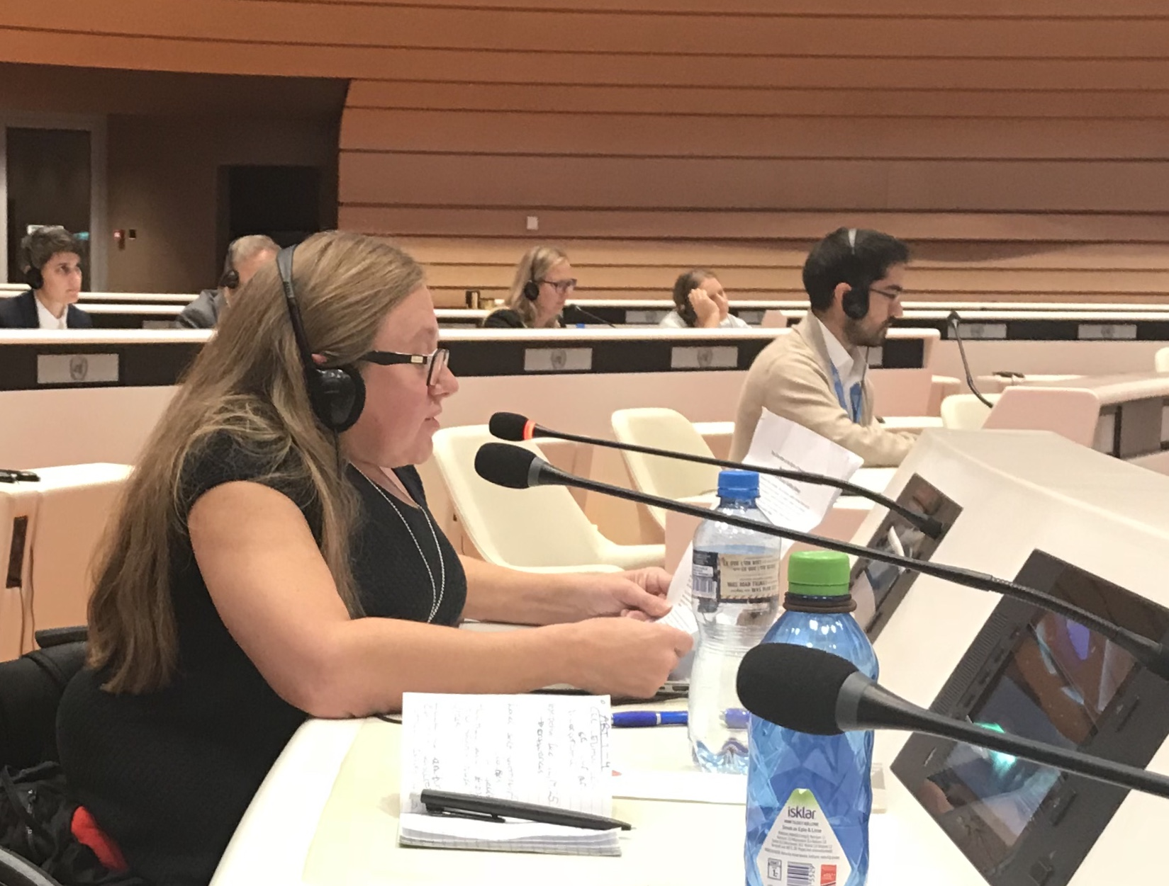
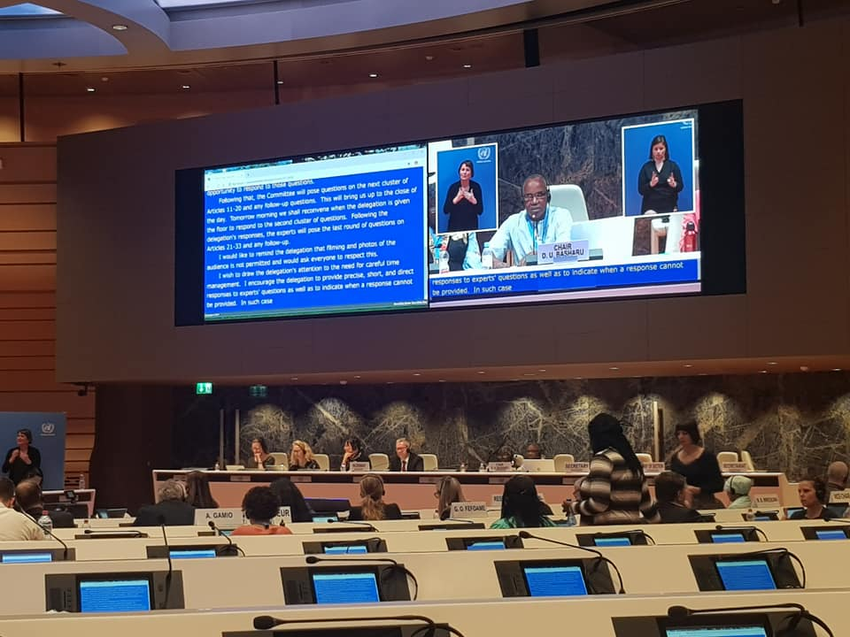
Sivilt samfunns arbeid med CRPD

Slide 18
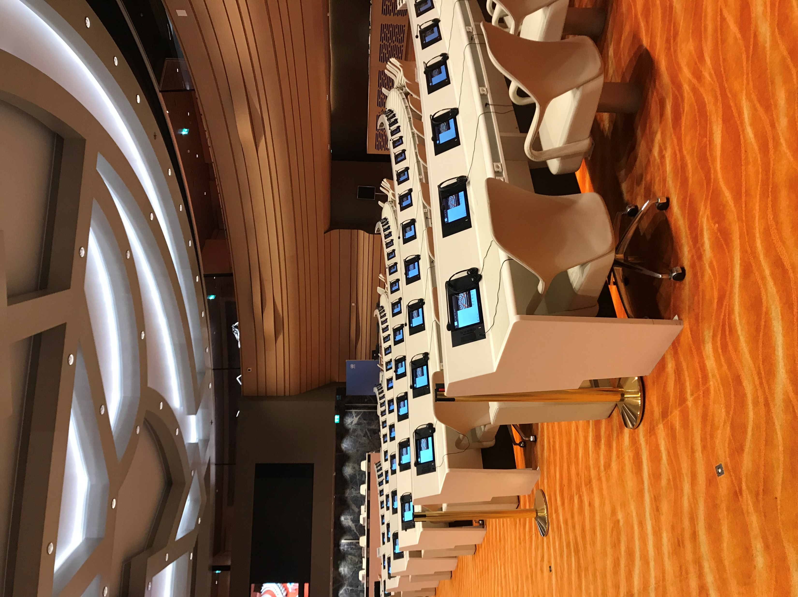

Slide 19
Vi oppfordrer regjeringen til å:
1) Iverksette og fremme et nødvendig skifte i forståelsen av begrepet «funksjonshemming». Anerkjenne funksjonshemmede som likestilte borgere som har et fullverdig sett med rettigheter og plikter.
2) Sikre den juridiske statusen til CRPD ved å inkorporere konvensjonen i den norske menneskerettsloven.
3) Avskaffe diskriminerende tvangslovgivning. Sikre retten til selvbestemmelse og retten til å motta nødvendig støtte til å utøve den rettslige handleevnen. Dette skal omfatte retten til å velge eller velge bort støttealternativer, basert på den enkeltes rett til fritt og informert samtykke.

Slide 20
Behovet for et paradigmeskifte
1) Iverksette og fremme et nødvendig skifte i forståelsen av begrepet «funksjonshemming». Anerkjenne funksjonshemmede som likestilte borgere som har et fullverdig sett med rettigheter og plikter.

Slide 21
Ulike forståelser av funksjonshemming
Medisinsk modell
Sosial modell
Menneskerettighetsmodell
Funksjonshemming som medisinske feil.
Den funksjonshemmede må fikses og bli tatt vare på av helsepersonell
Funksjonshemming som et resultat av diskriminerende samfunnsstrukturer (samspill funksjonsnedsettelse og samfunn)
→ Samfunnet må endres gjennom fjerning av de barrierene som stenger funksjonshemmede ute fra deltagelse på lik linje med andre
Funksjonshemming som et resultat av diskriminerende samfunnsstrukturer (samspill funksjonsnedsettelse og samfunn)
→ Menneskerettslig plikt å sørge for at funksjonshemmede har like menneskerettigheter i praksis. Dette krever både fjerning av samfunnshindre og beskyttelse mot krenkelser og tilrettelegging
Inspirasjon til modell er hentet fra Kjersti Skarstad sin bok «Funksjonshemmedes menneskerettigheter»

Slide 22
Åtte generelle prinsipper
Iboende verdighet og selvbestemmelse
Ikke-diskriminering
Deltagelse og inkludering
Respekt for forskjeller
Like muligheter
Tilgjengelighet
Likestilling mellom kvinner og menn
Respekt for utviklingsmulighetene og identiteten til barn

Slide 23
Komiteens bekymringer og anbefalinger
Komiteen er bekymret over:
(d) At det ikke er god nok framdrift for å erstatte den medisinske modellen for funksjonsnedsettelse med den menneskerettslige modellen
6. Komiteen anbefaler at konvensjonsparten:
(d) Vedtar den menneskerettslige modellen for funksjonsnedsettelser i alt regelverk når det gjelder vurderingen av funksjonsnedsettelse i samsvar med kriteriene og prinsippene i konvensjonens artikkel 1 til 3

Slide 24
Kampen for inkorporering
2) Sikre den juridiske statusen til CRPD ved å inkorporere konvensjonen i den norske menneskerettsloven.
CRPD er ikke inkorporert i norsk lov på linje med Barnekonvensjonen, Kvinnekonvensjonen og Rasediskrimineringskonvensjonen
CRPD har et svakere menneskerettslig vern enn andre grupper
Er det konflikt mellom norsk lov og CRPD, går norsk rett foran så lenge CRPD ikke er inkorporert
FN var sjokkert over dette
Funksjonshemmede blir sett på som «spesielle grupper» med «spesielt avgrensede rettigheter»

Slide 25
Om lov om styrking av menneskerettighetenes stilling i norsk rett (menneskerettsloven) ble det vurdert hvilke internasjonale menneskerettskonvensjoner som bør inkorporeres i menneskerettsloven. Det ble skilt mellom konvensjoner som inneholder rettigheter om en rekke forhold som gjelder for alle mennesker uansett alder, kjønn, etnisk tilknytning o.l. og konvensjoner som enten gjelder for spesielle grupper av personer eller for spesielt avgrensede rettigheter. CRPD ble fremforhandlet senere, men faller i den siste kategorien av konvensjoner.

Slide 26
Komiteens bekymringer og anbefalinger
Komiteen er bekymret over:
(a) At konvensjonen ikke er tatt inn i norsk rett ved inkorporasjon, og at det ikke foreligger noen overordnet strategi eller handlingsplan for å gjennomføre konvensjonen, med fremdriftsplan og budsjetter utarbeidet i samråd med funksjonshemmedes organisasjoner,
(b) Tolkningserklæringene som er avgitt om konvensjonens artikkel 12, 14 og 25,
Komiteen anbefaler at konvensjonsparten:
(a) Inkorporerer konvensjonen i norsk rett, reviderer lovverket i tråd med konvensjonen og utarbeider en helhetlig strategi og handlingsplan med åpne og bærekraftige økonomiske ressurser for gjennomføring av konvensjonen, med en klar fremdriftsplan, i nært, meningsfullt og fullt tilgjengelig samråd med funksjonshemmedes organisasjoner,
(b) Vurderer å trekke tilbake tolkningserklæringene om konvensjonens artikkel 12, 14 og 25,

Slide 27
Retten til selvbestemmelse
3) Avskaffe diskriminerende tvangslovgivning. Sikre retten til selvbestemmelse og retten til å motta nødvendig støtte til å utøve den rettslige handleevnen. Dette skal omfatte retten til å velge eller velge bort støttealternativer, basert på den enkeltes rett til fritt og informert samtykke.

Slide 28
Komiteens bekymringer på artikkel 12
19. Komiteen er bekymret over at:
(a) Ordninger der beslutninger blir tatt på vegne av personen, har ennå ikke blitt erstattet av ordninger som støtter den enkeltes vilje. Også personer med psykososiale funksjonsnedsettelser eller psykiske utviklingshemminger må omfattes,
(b) Fylkesmenn mangler tilstrekkelig kunnskap om menneskerettsmodellen for funksjonsnedsettelse og respekt for den rettslige handleevnen til mennesker med nedsatt funksjonsevne, og foretar ikke systematiske tilsyn av personer som fortsatt er oppnevnt som verger,
(c) Personer som mottar støtte mangler opplæring som hjelper dem å bestemme når de trenger mindre støtte eller ikke lenger trenger støtte for å utøve sin rettslige handleevne,
(d) Det er mangel på et effektivt vern for mennesker med nedsatt funksjonsevne som skal utøve sin rettslige handleevne og mangel på kunnskap om omfanget av beslutningsstøtte.

Slide 29
Komiteens bekymringer på artikkel 12
19. Komiteen er bekymret over at:
(a) Ordninger der beslutninger blir tatt på vegne av personen, har ennå ikke blitt erstattet av ordninger som støtter den enkeltes vilje. Også personer med psykososiale funksjonsnedsettelser eller psykiske utviklingshemminger må omfattes,
(b) Fylkesmenn mangler tilstrekkelig kunnskap om menneskerettsmodellen for funksjonsnedsettelse og respekt for den rettslige handleevnen til mennesker med nedsatt funksjonsevne, og foretar ikke systematiske tilsyn av personer som fortsatt er oppnevnt som verger,
(c) Personer som mottar støtte mangler opplæring som hjelper dem å bestemme når de trenger mindre støtte eller ikke lenger trenger støtte for å utøve sin rettslige handleevne,
(d) Det er mangel på et effektivt vern for mennesker med nedsatt funksjonsevne som skal utøve sin rettslige handleevne og mangel på kunnskap om omfanget av beslutningsstøtte.

Slide 30
Komiteens anbefalinger på artikkel 12
Med bakgrunn i komiteens generelle kommentar nr. 1 (2014) om likhet for loven, og gitt at vergemålsloven er under revidering, anbefaler komiteen at konvensjonsparten:
(a) Vurderer systematiske regelendringer slik at vergemål og alle andre former for beslutningstaking på andres vegne erstattes av ordninger som støtter den enkeltes vilje for alle personer med funksjonsnedsettelser uavhengig av personens behov for støtte,
(b) Opphever vergemålsloven, som åpner for fratakelse av rettslig handleevne basert på funksjonsnedsettelse, sikrer at ingen settes under vergemål og styrker/øker opplæringen i å anerkjenne full rettslig handleevne for alle mennesker med nedsatt funksjonsevne,
(c) Etablerer en rettslig prosedyre med sikte på å gjenopprette full rettslig handleevne for alle mennesker med nedsatt funksjonsevne, og i forbindelse med vedtakelsen av et beslutningsstøtteregime, sikrer respekt for berørte personers selvbestemmelse, vilje og preferanser,
(d) Skaper et hensiktsmessig og effektivt vern for utøvelse av rettslig handleevne som overvåkes og underlegges tilsyn på fylkesmannsnivå for å sikre respekt for rettighetene, viljen og preferansene til mennesker med nedsatt funksjonsevne og beskytter dem mot utilbørlig påvirkning,
(e) Gjennomfører kompetansebyggende aktiviteter for offentlige tjenestemenn om retten til likhet for loven for mennesker med nedsatt funksjonsevne og om beslutningsstøtteordninger, og for personer som mottar støtte for å hjelpe dem å bestemme når de behøver mindre støtte eller når de ikke lenger behøver støtte for å utøve sin rettslige handleevne.

Slide 31
Komiteens bekymringer for artikkel 14: frihet og personlig sikkerhet
Komiteen er bekymret over:
(a) Lovbestemmelser, herunder i psykisk helsevernloven, pasient- og brukerrettighetsloven og helse- og omsorgstjenesteloven, som åpner for at mennesker med psykososiale funksjonsnedsettelser eller psykiske utviklingshemminger kan fratas sin frihet og underlegges behandling uten samtykke og tvangsinnlegges,
(b) Bruken av tvangsmetoder, blant annet tvangsmidler, isolasjon, skjerming, ufrivillig behandling og andre inngripende metoder ovenfor mennesker med psykososiale funksjonsnedsettelser eller psykiske utviklingshemminger.

Slide 32
Utvalgte anbefalinger fra CRPD-komiteen
FN anbefaler at den norske regjeringen:
reduserer de store kommunale forskjellene i tjenestetilbudet for funksjonshemmede
setter konkrete tidsfrister og øremerkede midler til handlingsplan for universell utforming
utarbeider en plan for å få ned institusjonaliseringen av funksjonshemmede
vurdere å utvide målet om at fem prosent av nyansatte i offentlig sektor skal være funksjonshemmede til også å gjelde for privat sektor
styrker støttetiltak for at funksjonshemmede kan delta i ordinær undervisning og styrker støttetiltak for at funksjonshemmede kan delta i ordinær undervisning
reviderer den nåværende rettshjelpsordningen, og sikrer fri rettshjelp for funksjonshemmede, herunder for dem som bor i institusjoner.

Slide 33
Artikkel 19: Retten til et selvstendig liv og til å være en del av samfunnet
Konvensjonspartene erkjenner at alle mennesker med nedsatt funksjonsevne har samme rett som andre til å leve i samfunnet, med de samme valgmuligheter, og skal treffe effektive og hensiktsmessige tiltak for å legge til rette for at mennesker med nedsatt funksjonsevne skal kunne gjøre full bruk av denne rettighet, og bli fullt inkludert og delta i samfunnet, blant annet ved å sikre:
a. at mennesker med nedsatt funksjonsevne har anledning til å velge bosted, og hvor og med hvem de skal bo, på lik linje med andre, og ikke må bo i en bestemt boform,
b. at mennesker med nedsatt funksjonsevne har tilgang til ulike støttetjenester i eget hjem og i særskilte boformer, samt annen samfunnsservice, herunder den personlige bistand som er nødvendig for å kunne bo og være inkludert i samfunnet og for å hindre isolasjon eller segregering,
c. at samfunnets tjenester og tilbud for befolkningen generelt er tilgjengelig på lik linje for mennesker med nedsatt funksjonsevne, og tar hensyn til deres behov

Slide 34
Noen av CRPD-koalisjonens anbefalinger til artikkel 19
Sikre funksjonshemmede en reell mulighet til å velge bosted og boform
Sikre tilgangen til personlig tilpassede tjenester, uavhengig av bosted og boform
Tilby BPA-ordninger med god brukermedvirkning som bidrar til likeverd, selvbestemmelse og samfunnsdeltagelse

Slide 35
Anbefalingene har bakgrunn i bl.a.:
Kommunens plikt til å bistå funksjonshemmede med å skaffe egnet bolig er for svak.
Praktiseringen av Husbankens støtteordninger for å kunne kjøpe og tilrettelegge egen bolig er skjønnsmessig
Forvaltningen av og tildelingen av kommunens tjenester som skal sikre et selvstendig liv varierer i stor grad på grunn av det kommunale selvstyret
Undersøkelser viser at kommunene ser på BPA som en forlengelse av hjemmetjenesten i stedet for å praktisere BPA som det frigjøringsverktøyet det er
Kommunene legger føringer for når, hvor og hvordan assistansen skal skje samt hvem som kan gi assistanse
Selvbestemmelsen er derfor ofte fraværende
Ulikheter mellom kommuner når det gjelder praktiseringen av ordningen
Flere kvier seg for å klage av frukt for å motta en enda dårligere tjeneste
Mange som klager får medhold av klageinstansen

Slide 36
Komiteens bekymringer til artikkel 19
Komiteen er bekymret over:
(a) Manglende handlingsplan for nedbygging av institusjoner for mennesker med nedsatt funksjonsevne med klare tidsfrister og budsjett, og fokuset på at mennesker med nedsatt funksjonsevne skal flyttes til bofellesskap fremfor til selvstendige boenheter,
(b) Den utilstrekkelige innsatsen for å bevilge ressurser til utvikling av støttetjenester, spesielt brukerstyrt personlig assistanse i kommunene,

Slide 37
Komiteens anbefalinger til artikkel 19
Med henvisning til komiteens generelle kommentar nr. 5 (2017) om retten til et selvstendig liv og det å være en del av samfunnet, anbefaler komiteen konvensjonsparten å:
(a) Utvikle, gjennomføre og sørge for tilstrekkelige menneskelige, økonomiske og tekniske ressurser til en effektiv plan som muliggjør et liv utenfor institusjoner, med en klar tidsramme og referansemål, som i alle faser involverer mennesker med nedsatt funksjonsevne, gjennom funksjonshemmedes organisasjoner,
(b) Vedta nødvendige tiltak for å sikre at mennesker med nedsatt funksjonsevne har en juridisk rett til et tilstrekkelig personlig budsjett for et selvstendig liv, som tar hensyn til tilleggskostnadene forbundet med funksjonsnedsettelsen, og også flytte ressurser fra institusjoner til samfunnsbaserte tjenester, samtidig som tilgjengeligheten til personlig assistanse økes,

Slide 38
Artikkel 27: Arbeid og sysselsetting
1. Partene erkjenner at mennesker med nedsatt funksjonsevne har rett til arbeid på lik linje med andre; dette omfatter muligheten til å tjene til livets opphold ved et arbeid som man selv fritt velger eller påtar seg i et arbeidsmarked og arbeidsmiljø som er åpent, inkluderende og tilgjengelig for mennesker med nedsatt funksjonsevne. Partene skal trygge og fremme virkeliggjøringen av retten til arbeid, også for dem som får nedsatt funksjonsevne mens de er i arbeid, ved å treffe hensiktsmessige tiltak, også i lovs form, blant annet for
a. å forby diskriminering på grunn av nedsatt funksjonsevne i alle spørsmål som angår enhver type arbeidsforhold, herunder rekrutteringsvilkår, ansettelsesvilkår, arbeidsvilkår, opprettholdelse av arbeidsforhold, karriereutvikling og trygge og sunne arbeidsforhold,
b. å verne om den rett som mennesker med nedsatt funksjonsevne har, på lik linje med andre, til rettferdige og gode arbeidsforhold, herunder like muligheter og lik lønn for arbeid av lik verdi, og trygge og sunne arbeidsforhold, herunder vern mot trakassering og oppreisning for urett,
c. å sikre at mennesker med nedsatt funksjonsevne kan utøve sine arbeidstaker- og fagforeningsrettigheter på lik linje med andre,
d. å gi mennesker med nedsatt funksjonsevne mulighet til effektiv tilgang til arbeidsrettede veiledningsordninger, arbeidsformidling, yrkesopplæring og etter- og videreutdanning,
e. å fremme mulighetene for sysselsetting og karriereutvikling for mennesker med nedsatt funksjonsevne i arbeidsmarkedet, så vel som hjelp til å finne, skaffe seg, holde på og komme tilbake til et arbeid,
f. å fremme mulighetene for å drive egen næring, være entreprenør, danne kooperativer og starte egen virksomhet,
g. å ansette mennesker med nedsatt funksjonsevne i offentlig sektor,
h. å fremme ansettelse av mennesker med nedsatt funksjonsevne i privat sektor gjennom hensiktsmessige strategier og tiltak, som kan omfatte positiv særbehandling, stimuleringstiltak og andre tiltak,
i. å sikre at mennesker med nedsatt funksjonsevne får rimelig tilrettelegging på arbeidsplassen,
j. å arbeide for at mennesker med nedsatt funksjonsevne skal få arbeidserfaring på det åpne arbeidsmarkedet,
k. å fremme yrkesrettet og faglig rehabilitering, bevaring av arbeidsforhold og reintegrering i arbeidslivet for mennesker med nedsatt funksjonsevne.
2. Partene skal sikre at mennesker med nedsatt funksjonsevne ikke holdes i slaveri eller trelldom, og vernes mot tvangsarbeid eller annet påtvunget arbeid, på lik linje med andre

Slide 39
CRPD-koalisjonens anbefalinger
Gjennomføre forskning på diskriminerende barrierer i arbeidsmarkedet
Sikre en økning i ansettelsene av funksjonshemmede i det åpne og tilrettelagte arbeidsmarkedet, blant annet ved å søke bruken av tiltak som gir funksjonshemmede nødvendig kvalifisering og kompetanse
Få på plass et krav om universell utforming av arbeidsplasser i likestillings- og diskrimineringsloven
Gi NAV et tydelig mandat og tilstrekkelig med ressurser til å følge opp personer på uføretrygd som ønsker å komme inn i arbeidsmarkedet
Utarbeide praksiser og lovverk for å motvirke strukturell diskriminering i NAV

Slide 40
Anbefalingene har bakgrunn i bl.a.:
Det finnes lite forskning på diskriminering av funksjonshemmede i arbeidslivet
Funksjonshemmede møter strukturelle barrierer i sine forsøk på å komme inn i arbeidslivet, både når det gjelder den enkelte arbeidsgiver og tiltaksapparatet
1 av 4 har opplevd å ikke få en jobb de var kvalifisert til på grunn av funksjonsnedsettelse (antatt eller faktisk)
43,9 prosent av alle funksjonshemmede ar i arbeid mot 74 prosent i befolkningen for øvrig
Antallet unge som mottar uføretrygd, øker dramatisk
Riksrevisjonen kritiserer NAV for mangelfull oppfølgning av person er som deltar i arbeidsmarkedstiltak
To år etter oppstart er 65 prosent fortsatt uten et registrert arbeidsforhold
Utviklingshemmede står utenfor det ordinære arbeidsmarkedet
Bare 5,6 prosent har et arbeidsforhold

Slide 41
CRPD-komiteens anbefalinger
Komiteen anbefaler at konvensjonsparten i nært samråd med funksjonshemmedes organisasjoner, vedtar tiltak for å øke sysselsettingsnivået for mennesker med nedsatt funksjonsevne i det åpne arbeidsmarkedet i tråd med konvensjonen og i lys av delmål 8.5 i FNs bærekraftsmål, og at konvensjonsparten sikrer ordinær sysselsetting og anstendig arbeid for alle, herunder mennesker med nedsatt funksjonsevne, og lik lønn for likt arbeid.
Komiteen anbefaler også at konvensjonsparten:
(a) Bekjemper stereotypier og fordommer mot mennesker med nedsatt funksjonsevne i arbeidsmarkedet og vedtar forskrifter mot diskriminering på grunn av funksjonsnedsettelse, herunder å avslå rimelig tilrettelegging,
(b) Fastsetter krav til arbeidsgivere om universell utforming av arbeidsplassen i likestillings- og diskrimineringsloven, og utarbeider og gjennomfører en strategi om tilgjengelighet gjennom universell utforming av det fysiske miljøet og universell IKT på arbeidsplassen,
(c) Arbeider aktivt, målrettet og systematisk for å fremme sysselsetting av mennesker med nedsatt funksjonsevne i privat og offentlig sektor,
(d) Gir et klart mandat og tilstrekkelige ressurser til Arbeids- og velferdsetaten for å bedre sysselsettingsmulighetene for mennesker med nedsatt funksjonsevne som er interessert i å komme inn på arbeidsmarkedet,
(e) Vurdere å utvide målet om at fem prosent av nyansatte i offentlig sektor skal være personer med nedsatt funksjonsevne til også å gjelde for privat sektor

Slide 42
CRPD-komiteens anbefalinger på artikkel 24 om utdanning
I tråd med komiteens generelle kommentar nr. 4 (2016) om retten til en inkluderende utdanning, og delmål 4.5 og 4.8 i FNs bærekraftsmål, anbefaler komiteen at konvensjonsparten:
(a) Styrker diskrimineringsvernet slik at det uttrykkelig omfatter diskriminering av mennesker med nedsatt funksjonsevne i opplæring, og sørger for en tilgjengelig og effektiv klagemekanisme,
(b) Vedtar nasjonale standarder for å sørge for effektive og individuelt tilrettelagte støttetiltak i grunnopplæringen, og bevilger tilstrekkelige økonomiske og menneskelige ressurser for å sikre at mennesker med nedsatt funksjonsevne får den nødvendige støtten som fremmer en inkluderende opplæring,
(c) Sørger for at alle lærere har egnet kompetanse for å gi individuelt tilrettelagt undervisning, og sikrer at tilrettelagte støttetiltak er kostnadsfrie for foreldre som har barn med nedsatt funksjonsevne,
(d) Innfører lovgivning basert på menneskerettsperspektivet for funksjonshemming som er i samsvar med konvensjonens artikkel 2 for å sikre kvaliteten i en inkluderende utdanning for alle barn,
(e) Treffer tiltak for å garantere at elever med nedsatt funksjonsevne får opplæring i nødvendige ferdigheter for å styrke læreevnen deres, i et miljø som er tilpasset deres særlige behov i et inkluderende opplæringsystem.

Slide 43
Komiteens anbefalinger på universell utforming
Anbefaler at:
Fastsetter krav til arbeidsgivere om universell utforming av arbeidsplassen i likestillings- og diskrimineringsloven, og utarbeider og gjennomfører en strategi om tilgjengelighet gjennom universell utforming av det fysiske miljøet og universell IKT på arbeidsplassen,
(a) Fjerner alle eksisterende barrierer som hindrer tilgang til bygninger og tjenester som er åpne for allmennheten, blant annet transport og informasjons- og kommunikasjonstjenester, herunder ved å fremme universell utforming av varer og tjenester, og bruk av punktskrift, teksting, tegnspråktolking, samt lettlest- og andre alternative kommunikasjonsformater og -måter for å lette tilgjengeligheten for mennesker med nedsatt funksjonsevne
(b) Innfører forskrifter for å fastsette tidsfrister og konkrete tiltak med øremerket finansiering for universell utforming av eksisterende bygninger, som prioriterer grunnskoler og videregående skoler, og transportmåter i handlingsplanen for universell utforming for 2015–2019;
(c) Iverksetter rettslige og praktiske tiltak for å garantere tilgang til varer og tjenester, herunder informasjons- og kommunikasjonstjenester, for mennesker med nedsatt funksjonsevne som ikke kan benytte selvbetjeningsløsninger, og sikrer at gjennomføringen av prinsippet om universell utforming også gjelder arbeidsplasser hvor allmennheten ikke har tilgang
15. Komiteen er bekymret over at:
(a) Plan- og bygningsloven ikke setter frister eller har krav om finansiering for gjennomføring av prinsippet om universell utforming for eksisterende bygninger og transportformer, og at handlingsplanen for universell utforming for 2015–2019 også mangler klare tidsfrister for gjennomføring,
(a) Fjerner alle eksisterende barrierer som hindrer tilgang til bygninger og tjenester som er åpne for allmennheten, blant annet transport og informasjons- og kommunikasjonstjenester, herunder ved å fremme universell utforming av varer og tjenester, og bruk av punktskrift, teksting, tegnspråktolking, samt lettlest- og andre alternative kommunikasjonsformater og -måter for å lette tilgjengeligheten for mennesker med nedsatt funksjonsevne

Slide 44
Veien videre….
?

Slide 45
Oppsummering
1. CRPD er FNs konvensjon om funksjonshemmede sine rettigheter (CRPD)
2. Ordet konvensjon betyr internasjonal avtale
3. CRPD står for Convention on the Rights of Persons with Disabilities
4. Norge forpliktet seg til å følge (ratifiserte) konvensjonen i 2013
5. Norge har forpliktet seg til å levere rapporter om situasjonen for funksjonshemmede til FN-komiteen hvert 4. år
6. CRPD ikke er en del av norsk lov i motsetning til Kvinnekonvensjonen, Barnekonvensjonen og konvensjonen mot rasediskriminering
7. Norsk lov vil gå foran hvis det er motstrid med FN-konvensjonen, fordi CRPD ikke er tatt inn som en del av norsk lov
8. I mars 2019 måtte Norge for første gang svare FN-komiteen om situasjonen for funksjonshemmede i Norge
9. Hele 125 organisasjoner (CRPD-koalisjonen) stod bak norske borgere sin egne rapport til FN

Slide 46
10. CRPD inneholder ikke særskilte rettigheter, men skal sikre at funksjonshemmede får innfridd menneskerettighetene sine på samme måte som alle andre
11. CRPDs hovedformål er å sikre funksjonshemmede like muligheter til å realisere sine menneskerettigheter og å bygge ned hindre som vanskeliggjør dette
12. CRPD skal bidra til å motvirke diskriminering på grunn av nedsatt funksjonsevne
13. FNs mål med CRPD er at funksjonshemmede skal kunne leve selvstendige liv og kunne delta fullt ut på alle livets områder
14. Gjennom å ratifisere CRPD har Norge forpliktet seg til å jobbe for at funksjonshemmede skal få tilgang til det fysiske miljøet, til transport, til informasjon og kommunikasjon på lik linje med andre
15. Konvensjonen stiller krav til hvordan medlemslandene skal legge til rette for at også funksjonshemmede kan få oppfylt menneskerettighetene som er nedfelt i andre FN-konvensjoner

Slide 47
Link til anbefalingene: https://www.regjeringen.no/contentassets/26633b70910a44049dc065af217cb201/crpd-2019-avsluttende-bemerkninger-til-norges-forste-rapport-nor-09092019-finale.pdf.
Link til sivilt samfunns alternative rapport:
https://www.ffo.no/globalassets/rapporter/210x260_alternativrapporten-norsk.enkels.pdf

